Slide 1

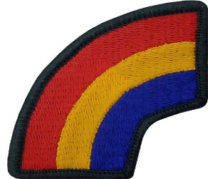
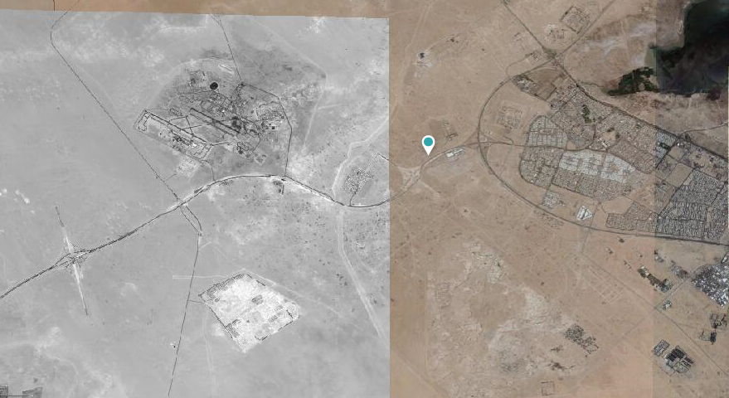
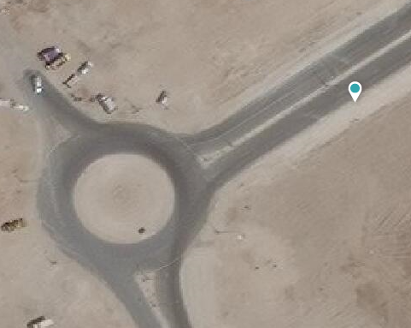
UNCLASSIFIED
Battle of the Bridges Current Graphic/Image
xxxxxxxxxxxx
Mutlaa Ridge
Ali al Salem Air Base
BA/
Battle Area
1
2
KLFAR Firing Points
1
3
Parking/FS Phase
38RQT 53327 47707
UNCLASSIFIED

Slide 2
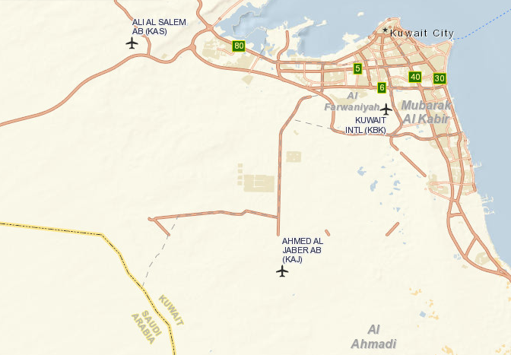
UNCLASSIFIED
Strip Map
Take ramp for 30 / King Abdulaziz Bin Abdulrahman Al Saud Expressway / طريق الملك عبدالعزيز بن عبدالرحمن آل سعود السريع
1.2 km
Make a U-turn at 30 / طريق الملك عبدالعزيز بن عبدالرحمن آل سعود السريع / King Abdulaziz Bin Abdulrahman Al Saud Expressway
Turn potentially restricted
40.1 km
At exit King Abdulaziz Bin Abdulrahman Al Saud Expressway, take ramp right
Road restricted at specific times
0.6 km
Turn left onto 6 / Sixth Ring Road / الطريق الدائري السادس
Entering Ḩawallī
6 / Sixth Ring Road / الطريق الدائري السادس Closed road
1.0 km
At exit الطريق الدائري السادس, take ramp for 6 / Sixth Ring Road / الطريق الدائري السادس toward Mishref / Sabah Al Salem Area / ضاحية صباح السالم / مشرف
1.9 km
At exit Sixth Ring Road, take ramp left for 6 / الطريق الدائري السادس / Sixth Ring Road
Entering Al Farwaniyah
Entering Al Jahra'
26.2 km
Take ramp right toward Doha Port / Doha Spur Motorway / Sheikh Sabah Al Ahmad Olympic Shooting Complex / مجمع ميادين الشيخ صباح الاحمد الاولمبي للرماية / ميناء الدوحة / وصلة الدوحة السريعة
1.3 km
Keep straight onto Doha Spur Motorway / وصلة الدوحة السريعة
1.5 km
At exit Doha Spur Motorway, take ramp right for 80 / طريق الجهراء / Al Jahra Motorway toward Abdaly / Jahra / الجهراء / العبدلى
11.4 km
At exit Al Jahra Road, take ramp right toward Jahra / الجهراء
0.6 km
RP
SP
UNCLASSIFIED

